Slide 1
BÖLÜM VIII
KESİRLER VE ÖĞRETİMİ
Prof. Dr. Veli TOPTAŞ
Kırıkkale üniversitesi
Eğitim fakültesi
vtoptas@gmail.com
velitoptas32 VeliProf

Slide 2
Neler öğreneceğiz?
1. Kesir kavramı ve kesirlerin öğretim aşamaları,
2. Kesirlerin anlamları,
3. Kesir kavramının öğretiminde kullanılan modeller,
4. Kesir çeşitleri,
5. Denk kesirler,
6. Kesirlerin karşılaştırılması,
7. Bir çokluğun belirtilen kesir kadarını bulma,
8. Kesirlerde dört işlemin öğretimi,
9. Kesirlerle ilgili kavram yanılgıları ve zorluklar,
10. Ondalık kesirler,
11. Ondalık kesirlerin karşılaştırılması,
12. Ondalık kesirlerde dört işlemin öğretimi,
13. Ondalık kesirlerle ilgili kavram yanılgıları ve zorluklar,
14. Bölüm değerlendirmesi,
15. Kaynakça.

Slide 3
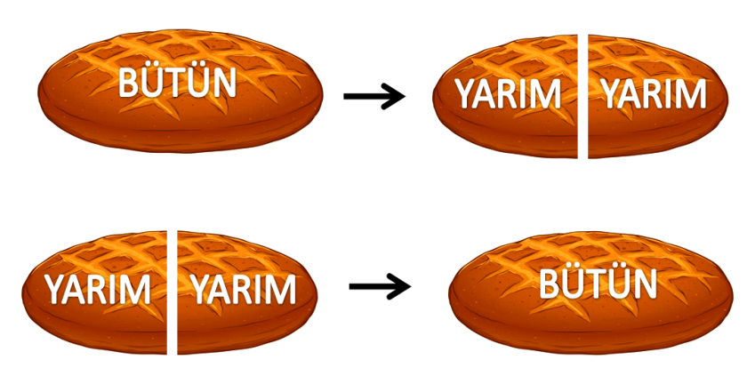
1. Kesir kavramı ve kesirlerin öğretim aşamaları
Kesir Arapça bir kelimedir ve Türkçede kırmak, ufaltmak, parçalamak anlamına gelmektedir. Avrupa dillerinin kökeni sayılan Latincede ise kesir kelimesinin karşılığı “fractio” ile verilmektedir (Tuna ve Biber, 2019).
Bütün kavramının öğretimi: Kesir kavramının öğretiminde öncelikle birinci sınıfta bütün ve yarım kavramının verilmesiyle başlanmaktadır. Bütün için seçilen modeller eş parçalara katlanabilen, kesilebilen ve ayrılabilen somut nesneler olmalıdır (Pesen, 2020). Örneğin; bir ekmek, bir elma, bir karpuz, bir simit vb. olabilir.
Yarım kavramının öğretimi: Bütün kavramında kullanılan modeller eş parçaya katlanarak, kesilerek veya ayrılarak “yarım” kavramının öğretimine geçilir. Örneğin aşağıda bütün-yarım kavramına yönelik görseller verilmiştir.

Slide 4
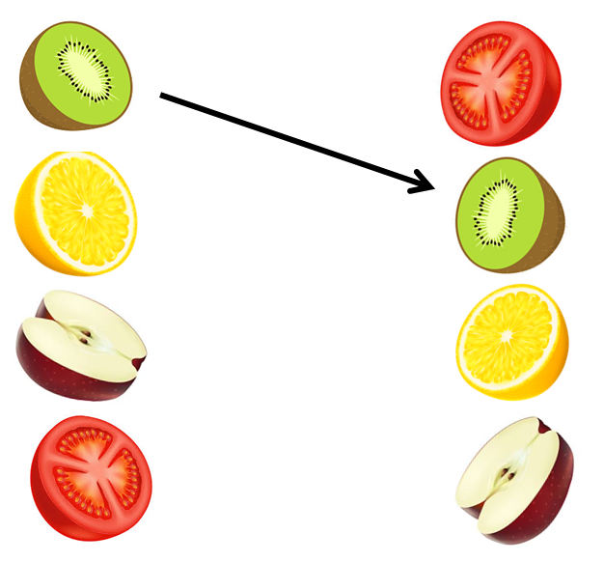
Çeyrek kavramının öğretimi: İkinci sınıfta; yarım kavramı için elde edilen modelin iki eş parçaya katlanması, kesilmesi veya ayrılması ile “çeyrek” kavramının öğretimine geçilir. Bu işlemler sonucunda bütünden iki yarımın ve yarımdan da iki çeyreğin elde edildiği, dolayısıyla bütünün iki yarımdan ve aynı zamanda dört çeyrekten oluştuğu öğrencilere keşfettirilir. Bütünün iki eş yarıma bölünmesi çalışmaları yandaki örnekte verildiği gibi eşleştirme biçiminde de gerçekleştirilebilir.
Bütün, yarım ve çeyrek kavramlarına ilişkin kesir gösterimi: Üçüncü sınıfta bütün, yarım ve çeyrek kavramlarının uygun şekillerle birlikte kesir gösterimleri (pay, payda ve kesir çizgisi) verilir. Bir bütünün parçalarından bir veya bir kaçına kesir, bunları gösteren sayıya da kesir sayısı denir. Kesir sayısı, bir kesrin sembolle gösterimidir (Pesen, 2007). Öğrencilere kesir gösterimi önce şekille, sonra sembolle (pay, payda, kesir çizgisi) ve okunuşu şeklinde öğretilmelidir. Yandaki örneğe göre;
$\frac{1}{2}$ kesri “ikide bir” diye okunur.

Slide 5
Birim kesrin öğretimi: Üçüncü sınıfta “birim kesir” öğretimine geçilir. Birim kesir, payı daima “1 (bir)” olan ve bir bütünün eş parçalarından her birini temsil eden kesirlere denmektedir. Birim kesrin kavranmasına ise öğrencilerin önce somut sonra geometrik şekillerden yararlanarak ulaşmaları sağlanır (Pesen, 2020).
Kağıt katlama etkinliği birim kesirlere geçişte kullanılabilir. Kağıt katlama etkinliği öğrencilerin şekillerin büyüklüğünün anlaşılmasını sağlar. Örneğin; kare şeklinde bir kağıt önce ikiye, sonra tekrar ikiye ve üçüncü kez ikiye katlanarak ½, ¼, 1/8 gibi birim kesirler oluşturulur.
Daha sonra birim kesirler geometrik şekiller üzerinde boyanması/taranması şeklinde verilebilir.

Slide 6
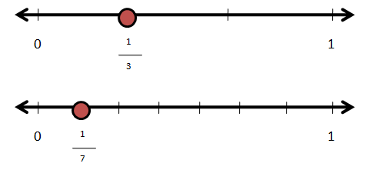
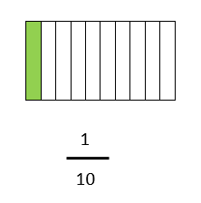
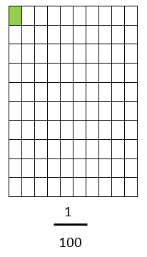
Sayı doğrusu üzerinde birim kesirlere karşılık gelen noktaların belirlenmesi amaçlı çalışmalar yapılabilir. Sayı doğrusu üzerinde 0-1 aralığı eşit aralıklarla bölünerek oluşan her bir parçanın isminin yazılması, söylenmesi ve eşleştirilmesine yönelik çalışmalar yapılabilir (Yenilmez ve Ev Çimen, 2019).
Üçüncü sınıfta öğrencilere paydası 10 ve 100 olan birim kesirler gösterilir (MEB, 2018). Geometrik şekiller kullanılarak kesir gösterimlerinin öğrenilmesi sağlanabilir.

Slide 7
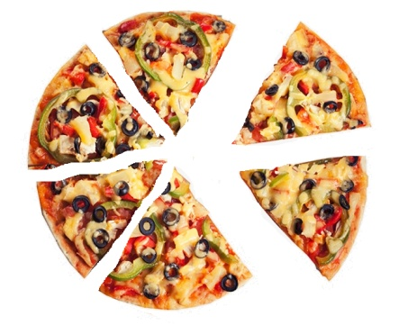
2. Kesirlerin Anlamları ve Öğretimi
Kesrin anlamları; parça-bütün, oran, işlemci, bölme ve ölçme olmak üzere 5 tanedir (Altun, 2018; Olkun ve Toluk Uçar, 2018; Van De Walle, Karp ve Bay –Williams, 2016):
Parça-Bütün Anlamı
İlkokulda temel oluşturma açısından, kesirlerin öğretimine ilk olarak parça-bütün ilişkisinin gösterimi ile başlanmaktadır (Pesen, 2020). Parça-bütün anlamında, bir bütünün eşit büyüklükte parçalara ayrılması söz konusudur. a/b kesri bir parça-bütün ilişkisini gösterir. Bu anlamda bütünün b tane parçaya ayrıldığını ve bu parçalardan a tanesinin alındığını göstermektedir (Toluk, 2002). Örneğin; bir pizzanın 6 eş parçaya ayrılarak 2 tanesinin yani $\frac{2}{6}$ pizzanın alınması olarak ifade edilebilir.

Slide 8
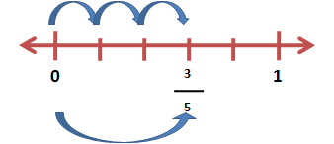
Bölme anlamı
Kesirlerin bölme anlamı, bir sayı diğer sayıya bölündüğünde, bölümün tam sayı olmadığı durumlardır (Toptaş, Han ve Akın, 2017). Dolayısıyla bölmede çıkan sonucun ondalık gösterime dönüştürmesi olarak da ifade edilebilir. Örneğin; 3 dilim keki 2 çocuk aralarında eşit olarak paylaşmak istiyor. Her bir çocuğa ne kadar kek düşer?
$\frac{3}{2}$, 3 ÷ 2’dir veya 1,5’tir.
Ölçme anlamı
Ölçme anlamında kesirler, birim kesirler kullanılarak elde edilir. Öncelikle bir bütün eş parçalara ayrılarak birim kesir elde edilir. Daha sonra bu parçalardan istenilen sayıda parça kullanılarak söz konusu kesir elde edilir (Olkun ve Toluk Uçar, 2018). Kesirlerin ölçme anlamı sayı doğrusu modeli ile kullanımı daha yaygındır. Örneğin, $\frac{3}{5}$ kesrinin öncelikle birim kesri olan $\frac{1}{5}$ kesri bulunur. Ardından 3 tane $\frac{1}{5}$ kesrinin tekrarlı toplamıyla sonuç elde edilir. Yani $\frac{1}{5}$ + $\frac{1}{5}$ + $\frac{1}{5}$ = $\frac{3}{5}$’tir.

Slide 9
İşlemci (Operatör) anlamı
Kesirlerin işlemci (operatör) anlamı kesir, başka bir sayı ile işleme girerek o sayının kesir kadar büyüklüğünü ifade eder. Bu anlam, kesirlerle çarpma işlemine temel teşkil etmektedir (Toptaş, Han ve Akın, 2017). Kesirlerin işlemci anlamında belli bir miktarın büyütülmesi veya küçültülmesi söz konusudur (Alacacı, 2012). Örneğin; bir sepetteki 9 elmanın $\frac{1}{3}$’i çürüktür. Buna göre kaç elma çürüktür?
Burada kastedilen 9’un 3’te 1’nin bulunmasıdır. Yani 9 ÷ 3= 3 ve 3 x 1=3 Dolayısıyla 3 elma çürüktür.
Oran
Kesrin oran anlamı, parça-parça ya da parça-bütün şeklinde ifade edilir ve a/b şeklinde yazılır (Toptaş, Han ve Akın, 2017). a/b kesrinde bir a niceliğinin b niceliğine ya da a niceliğinin a+b niceliğine kıyaslanması söz konusudur (Toluk, 2002). Örneğin, 19 kişilik bir sınıfta 9 erkek öğrenci vardır. Erkek öğrenci sayısının kız öğrenci sayısına oranı $\frac{9}{10}$’dur.

Slide 10
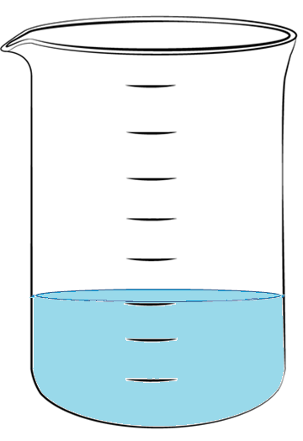
3. Kesir Modelleri
Alan (Bölge) modeli
Bu tip modellemede eşit paylaşım gösterimi önemlidir. Alan modelinde, bütünün her bir parçasının eşit büyüklükte olması gerektiğine dikkat çekilmelidir (Witzel ve Little, 2018).
Küme Modeli
Küme modelinde, bir kümede bulunan nesnelerin bir bölümü temsil edilir. Bu modelde kümede bulunan elemanlar bütünü oluştururken bu kümenin alt kümesi olan bir grup nesne ise kesri oluşturur (Olkun ve Toluk Uçar, 2018).
Sayı doğrusu modeli
Kesirlerin gösteriminde kullanılan sayı doğrusu modelini çizme çalışmalarında bütünün eş parçalara ayrılması gerektiği önemle vurgulanmalıdır (Pesen, 2008).
Hacim modeli
Kesirler konusunda sıvı, gaz gibi maddelerle dolu cisimlerin hacimlerini bulmaya yönelik problemlerde hacim modelinden yararlanılabilir (Pesen, 2020). Hacim modeli ile ilgili problemlerde günlük yaşamdan somut örnekler seçilmesine ve problemin görsellerle somutlaştırılmasına dikkat edilmelidir.

Slide 11
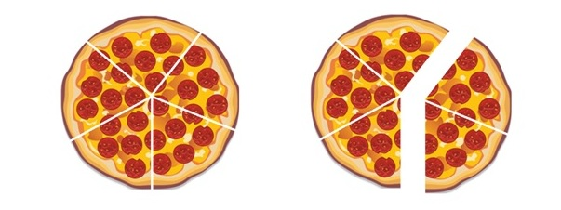
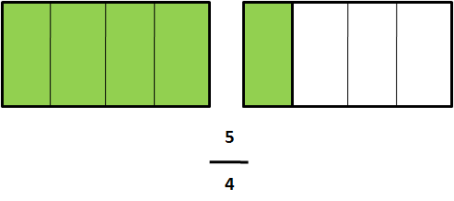
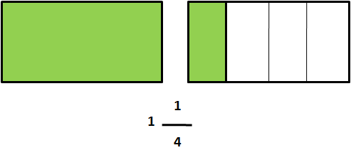
4. Kesir Çeşitleri ve Öğretimi
Dördüncü sınıfta kesir çeşitlerinin öğretimine geçilir. Kesirler, pay ve paydadaki değerlerin büyüklük ve küçüklüğüne göre adlandırılır (Van De Walle, Karp ve Bay-Williams, 2016). Başka bir deyişle, öğrencilerin kesir çeşitlerini belirlerken verilen miktar; bir bütünden az ise basit, bir bütüne eşit ya da fazla ise bileşik kesirdir (Olkun ve Toluk Uçar, 2018). Bir sayma sayısıyla birlikte yazılan basit kesirlere tam sayılı kesir adı verilir. Öğrencilere, tam sayılı kesirlerin bileşik kesirlerin bir başka yazılış biçimi olduğu gösterilir (Altun, 2018).
Aşağıda basit kesrin hem somut nesne hem de sayı doğrusu üzerinde gösterimi verilmiştir.
Aşağıda bileşik kesrin alan modeli ile gösterimi verilmiştir.
Aşağıda tam sayılı kesrin alan modeli ile gösterimi verilmiştir.
Yukarıda verilen $\frac{2}{5}$ kesrini sayı doğrusunda gösterelim.

Slide 12
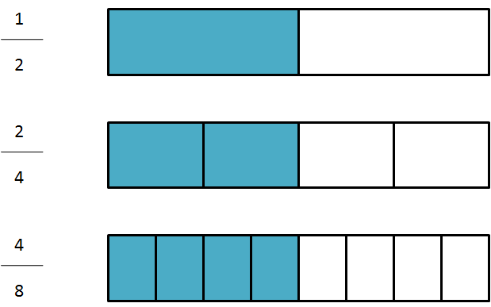
5. Denk Kesirler ve Öğretimi
Denk kesirlerin öğretimi dördüncü sınıfta gerçekleştirilir. İki kesir aynı değeri ya da aynı büyüklüğü gösteriyorsa buna denk kesir denir (Olkun ve Toluk Uçar, 2018). Etkinliklerde kâğıt katlama, geometrik şekiller, sayı doğrusu modelleri ile pekiştirme çalışmaları yapılabilir.
6. Kesirlerin Karşılaştırılması ve Öğretimi
Kesirlerin karşılaştırılmasının öğretimine dördüncü sınıfta geçilir. Öğrencilere birim kesirlerin karşılaştırılması ve sıralanması kazanımı şeklinde verilir. Öğrencilerin paydası en çok 20 olan kesirlerle çalışmalarının vurgulandığı bu kazanımda birim kesirlerin hangi büyüklükleri temsil ettiğinin uygun modeller üzerinde incelenmesi istenmektedir.
Payları aynı olan kesirlerin karşılaştırılması;
Örnek 1: $\frac{1}{2}$, $\frac{1}{5}$ ve $\frac{1}{7}$ kesirlerini küçükten büyüğe doğru sıralayalım.
Yukarıdaki şekilde $\frac{1}{2}$ = $\frac{2}{4}$ = $\frac{4}{8}$ denkliğinin alan modeli ile gösterimi
Birim kesirler, paydalarının büyüklüklerine göre değerlendirilir. Parça sayısı arttıkça birimin küçüldüğü öğrenciye anlatılır.
O halde, $\frac{1}{7}$ < $\frac{1}{5}$ < $\frac{1}{2}$ olur.

Slide 13
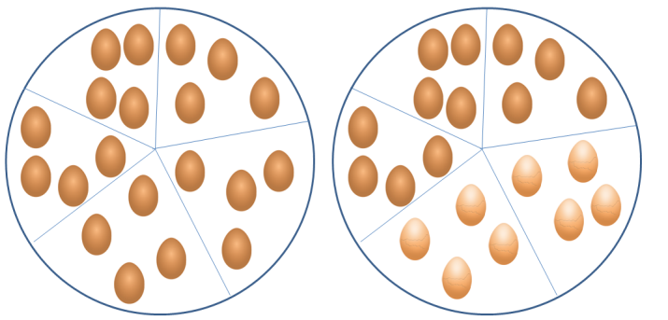
7. Bir Çokluğun Verilen Kesir Kadarını Bulma
İlköğretim programında, öncelikle bir “çokluğun” birim kesir kadarını bulma, daha sonra basit kesir kadarını bulma ve son olarak da çarpma işlemi yapılır. Bir çokluğun verilen kesir kadarını bulma etkinliklerinde kullanılan nesnelere dikkat edilmelidir. Eğer sonuç kesirli bir sayı çıkacaksa bölünebilir nesnelerin kullanımına özen gösterilmelidir (Olkun ve Toluk Uçar, 2018). Bu becerilerin kazanılmasında küme modellerinin kullanılması önerilebilir.
Örnek: Bir sepette 20 yumurta vardır. Bu yumurtaların $\frac{2}{5}$’si kırılmıştır. Kaç yumurta kırılmıştır?
Bu problemde öncelikle birim kesri bulunur. Ardından basit kesir kadarını bulmak için ya çarpma işlemi uygulanır ya da tekrarlı toplama işlemi ile problemin çözümü gerçekleştirilir.
20 ÷ 5= 4
20’nin $\frac{1}{5}$’i 4 yumurta eder.
4 x 2 = 8 yumurta kırılmıştır.
Ya da
$\frac{2}{5}$ = $\frac{1}{5}$ + $\frac{1}{5}$ = 4 + 4 = 8 yumurta kırılmıştır.

Slide 14
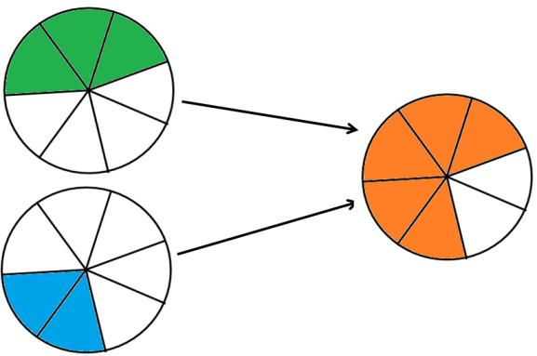
8. Kesirlerde Dört İşlemin Öğretimi
İlkokul Matematik Öğretim Programında (2018) dördüncü sınıfta kesirlerde toplama ve çıkarma işlemlerine giriş yapılmaktadır. Paydaları eşit kesirler ile toplama ve çıkarma işlemlerinin yapılması ve uygun problemlerin çözülmesi hedeflenmektedir (MEB, 2018). Ancak burada konu bütünlüğü açısından ortaokul 5. sınıfta yer alan kesirlerde çarpma ve bölme işlemlerine de yer verilmiştir.
1. Kesirlerde Toplama İşlemi ve Öğretimi
Kesir sayılarıyla toplama işleminin kavranması çalışmalarında öncelikle iki kesir sayısının toplamından üçüncü bir kesir sayısı elde edildiği vurgulanmalıdır. Kesir sayılarıyla toplama işleminde yararlanılabilecek önemli kavram birim kesirdir (Baykul, 2009).
Örnek: Defne pastanın $\frac{3}{7}$’ünü, Ege ise aynı pastanın $\frac{2}{7}$’sini yedi. Pastanın kaçta kaçı yenmiştir?
İşlem yapılırken öncelikle problemde verilenler, şekil üzerinde somutlaştırılır. Ardından birim kesir üzerinden toplama işlemi yapılır.

Slide 15
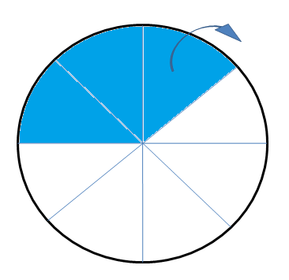
2. Kesirlerde Çıkarma İşlemi ve Öğretimi
Kesirlerde çıkarma işleminin öğretimi, toplama işlemi öğretimindeki çalışmalara benzer şekilde yürütülür (Altun, 2018).
Örnek: Ayşe ve Ela’nın annesi bir pastayı sekiz eş parçaya böler. Ayşe eş parçalardan 3, Ela ise 1 dilim pasta yer. Ayşe, Ela’dan ne kadar fazla pasta yemiştir?
Ayşe ve Ela’nın yediği pasta dilimleri görsellerle somutlaştırılır. Ardından birim kesir üzerinden kesirlerde çıkarma işlemi uygulanır.
$\frac{3}{8}$ = 3 tane $\frac{1}{8}$
$\frac{1}{8}$ = 1 tane $\frac{1}{8}$
O halde;
$\frac{3}{8}$ - $\frac{1}{8}$ = 3 tane $\frac{1}{8}$ - 1 tane $\frac{1}{8}$ = 2 tane $\frac{1}{8}$ = $\frac{2}{8}$ = $\frac{1}{4}$ fazla pasta yemiştir.

Slide 16
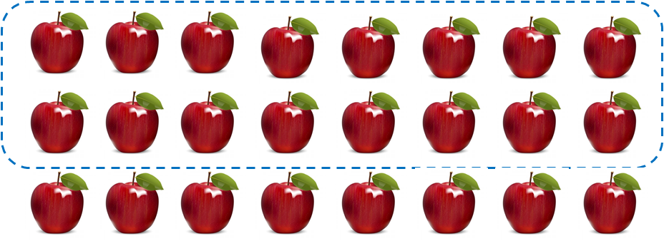
3. Kesirlerde Çarpma İşlemi ve Öğretimi
Kesirlerde çarpma işlemi genellikle bir kurala dayalı verilmektedir. Bu “payı payla, paydayı da paydayla çarparız” kuralıdır. Bu kural, birkaç sözel problemle ezbere dayalı verildiği zaman öğrencide kavramsal alt yapının oluşmamasına neden olmaktadır. Bu nedenle öğretmenler gerçekçi sözel problemleri görselleştirerek vermeli, kavramsal açıklamalarda bulunmalı, sembolle model arasındaki ilişki iyi verilmelidir (Alacacı, 2012). Kesirlerde çarpma işleminin öğretiminde seçilecek problemlerde ya tekrarlı toplama işleminin kullanılması ya da kesirlerin işlemci anlamının kullanılması önerilmektedir (Olkun ve Toluk Uçar, 2018).
Örnek: Bir manav kasasında bulunan 24 kilogram elmanın $\frac{2}{3}$’sini satmıştır. Kaç kilogram elma satılmıştır?
Bu problemde, çarpmanın tekrarlı toplama işleminden yararlanılarak manavın kaç kilogram elma sattığı bulunabilir.
24 sayısı 3’bölünür. 24 ÷ 3= 8
O halde, birim kesir $\frac{1}{3}$’tür. $\frac{1}{3}$ = 8’dir.
$\frac{2}{3}$ = 2 tane $\frac{1}{3}$ = $\frac{1}{3}$ + $\frac{1}{3}$ olduğu için 8+8= 16 kilogram elma satılmıştır.

Slide 17
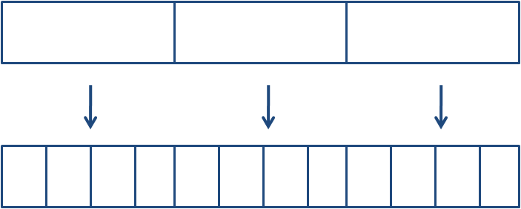
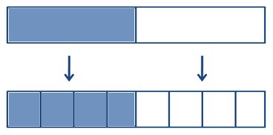
4. Kesirlerde Bölme İşlemi ve Öğretimi
Bölmenin iki anlamı vardır. Kesirlerde bölme işlemi anlatılırken; öğrencilere eşit paylaşım ve ölçme işlemlerinden yararlanılmalıdır.
Eşit paylaşım: Bölmenin eşit paylaşım anlamı, bir bütünün (bölünenin) belli bir sayıda (bölen) eşit parçalara ayrılmasıdır. Bölüm ise bu her bir parçanın büyüklüğünü gösterir. Bölmenin bu anlamı bölünen kesir, bölen bir doğal sayı olduğu zaman daha uygundur (Olkun ve Toluk Uçar, 2018). Örneğin; bir pastanın $\frac{1}{3}′i$ $4$ tabağa eşit olarak paylaştırılacaktır. Her tabağa ne kadar pasta düşer?
Ölçme: Bölme kavramının diğer bir anlamı ise ölçmedir. Bu anlamda, bir miktarın içinde (bölünen) ikinci bir miktarın (bölen) ne kadar olduğu bulunur. Bu anlamda bölüm, bölünenin içinde ne kadar olduğunu gösterir. Bölmenin ölçme anlamı, iki kesrin bölümü için daha uygundur (Olkun ve Toluk Uçar, 2018). Örneğin; Doruk’un annesi $\frac{1}{2}$’lik pastayı $\frac{1}{8}$’lik dilimlere ayırarak servis yapmak istiyor. Kaç kişiye servis hazırlar?
$\frac{1}{3}$ ÷ 4 = ?
$\frac{1}{2}$ ÷ $\frac{1}{8}$ = ?
$\frac{1}{2}$ = $\frac{2}{4}$ = $\frac{4}{8}$
$\frac{4}{8}$ ÷ $\frac{1}{8}$ = 4 ÷ 1 = 4 kişiye servis hazırlar.
$\frac{1}{3}$ ‘lik pasta 4 eşit parçaya ayrılınca $\frac{1}{12}$’lik servisler oluşur.
O halde, $\frac{1}{3}$ ÷ 4 = $\frac{1}{12}$ olur.

Slide 18
9. Kesirlerle ilgili Kavram Yanılgıları ve Zorluklar
1. Kesirlerde miktarın referans alınan bütüne bağlı olması
Öğrencilerde kesirlerin ifade ettiği miktarın referans alınan bütüne bağlı olduğu düşüncesinin gelişmemesine bağlı bir yanılgı türüdür. Ancak birçok öğrenci aynı sembollerle gösterilen kesirlerin miktarının da aynı olduğunu düşünmektedir. Bu nedenle bu kavramın gelişmesi için öğrencilere, farklı büyüklükte somut şekiller kullanılarak aynı kesirlerin değişik büyüklükteki bütünlere referans olabileceği gösterilmelidir. Örneğin, bir yarım ekmek diğer bir yarım ekmeğe göre farklı büyüklükte olabilir çünkü yarımların referans aldıkları bütünler farklı büyüklükte olabilirler (Alacacı, 2012).
2. Eş parçalara ayırma
Kesirlerde öğrenciler bütünü eş parçalara ayırmada zorluk yaşamaktadır. Bu yanılgının giderilmesi için semboller öğretilmeden önce parça-bütün ilişkileri öğrencilere somutlaştırılarak verilmelidir. Ayrıca kesirleri eş parçaya ayırma etkinliklerinde şekillerin doğru çizimine özen gösterilmelidir. Aksi takdirde parça bütün ilişkisinin anlaşılması noktasında öğrencilerde sağlam kavramsal alt yapı oluşturulmasını engelleyecektir.

Slide 19
3. Kesirlerde hatalı toplama ve çıkarma
Öğrenciler kesrin sembolik gösterimi olan a/b’yi bir tek sayı olarak algılamakta güçlük çekmekte ve pay ve paydanın ayrı değerler olduğunu düşünmektedirler (Ersoy ve Ardahan, 2003; Olkun ve Toluk Uçar, 2018; Van De Walle, Karp ve Bay –Williams, 2016). Bu tür kavram yanılgısında öğrenciler, farklı iki kesri toplarken paylar toplanıp paya, paydalar toplanıp paydaya yazmaktadırlar. Örneğin; paydaları aynı iki kesrin toplamı istendiğinde öğrenciler $\frac{1}{4}$ + $\frac{2}{4}$ = ? işleminde 1+2=3 ve 4+4= 8 toplama işleminin sonucu $\frac{3}{8}$ olarak bulmaktadırlar (Altıparmak ve Özüdoğru, 2015; Biber, Tuna ve Aktaş, 2013; Ersoy ve Ardahan, 2003; Olkun ve Toluk Uçar, 2018; Soylu, 2008). Bu kavram yanılgısının giderilmesi için iki farklı kesir toplanırken, kesir sayılarının denk kesirlere dönüştürülmesi ve ortak paydada birleştirilmesi gerekmektedir. Böylece ortak payda oluşturulduktan sonra payların toplanmasının gösterimi yapılmış olur (Van De Walle, Karp ve Bay–Williams, 2016). Öğrenciler, kesirlerde toplama işleminde olduğu gibi çıkarma işleminde de benzer yanılgılara düşmektedirler.
4. Kesirlerin karşılaştırılması
Kesirlerde sıralama yaparken iki kesirden paydadaki rakamları büyük olanının diğerine göre büyük olacağını düşünmektedirler. Örneğin öğrenciler; $\frac{1}{2}$, $\frac{1}{3}$ ve $\frac{1}{5}$ kesirlerini sıralarken paydadaki rakamların büyüklüklerine göre karar vermektedirler. Doğal sayılarda 5>3>2 olduğu için $\frac{1}{5}$>$\frac{1}{3}$>$\frac{1}{2}$ olmalıdır gibi bir mantık yürütmektedirler (Olkun ve Toluk Uçar, 2018). Bu kavram yanılgısının giderilmesi için öncelikle birim kesirlerden yola çıkılmalı, denk kesirlere ($\frac{1}{2}$, $\frac{2}{4}$, $\frac{4}{8}$) uygun etkinlikler yaptırılmalı, parça bütün ilişkisine dikkat çekilmeli ve kavramlar somut materyallerle görselleştirildikten sonra sembollerin gösterimine geçilmelidir.

Slide 20
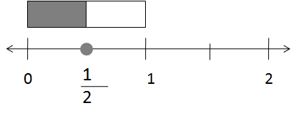
5. Sayı doğrusu üzerinde kesir gösteriminde yaşanan zorluklar
Bu kavram yanılgısında öğrencilerin sayı doğrusu üzerinde, verilen basit bir kesre denk gelen noktayı gösteremedikleri görülmüştür (Alacacı, 2012; Olkun ve Toluk Uçar, 2018). Örneğin, $\frac{1}{2}$ kesrini 2 birim uzunluğundaki sayı doğrusunda gösterirken öğrenciler sayı doğrusunu bir bütün olarak değerlendirmekte ve 1 noktasını ½ olarak göstermektedir (Olkun ve Toluk Uçar, 2018).
Bu kavram yanılgısını gidermek için sayı doğrusu önce 0-1 arasındaki kesirler için 0-1 sayı doğrusu, daha sonra tam sayılı ve bileşik kesirler için de 0-5 sayı doğrusu kullanılabilir (Olkun ve Toluk Uçar, 2018). Sayı doğrusu üzerinde kesir gösterimine önce basit kesirlerle başlanmalı ve kesir alan modeli ile de ilişkilendirilmelidir. Örneğin; $\frac{1}{2}$ kesrinin alan modeli ve sayı doğrusu ile ilişkilendirilerek verilebilir.

Slide 21
10. Ondalık Kesirler ve Öğretimi
Ondalık kesirler, basamak değeri kavramları üzerine kuruludur. Paydası 10 ve 10’un katları olarak yazılabilen kesirlere ondalık kesir denir. Doğal sayılarda olduğu gibi, her basamak sağdan sola doğru 10’ar büyür. Ondalık sayılar da 10’lu gruplamalar kullanılarak yazılır (Olkun ve Toluk Uçar, 2018). Ondalık kesirler, rasyonel sayıların bir gösteriş biçimidir. Yarım kavramı $\frac{1}{2}$ şeklinde gösterilirse buna kesir, $\frac{5}{10}$ ondalık kesir veya 0,5 şeklinde gösterilirse ondalık kesrin virgülle gösterimi denilir (Altun, 2018).
Ondalık kesirlerin basamak değerinin öğretimi: Bir ondalık kesir tam kısım ve ondalık kısım olmak üzere iki kısımdan oluşur. Virgülün sağında kalan kısma ondalık kısım, solunda kalan kısma tam kısım denir.
Örneğin; 14,73 ondalık kesrini basamak tablosunda gösterelim.
Tam kısım |  | , | Kesirli kısım
Onlar | Birler | , | Onda birler | Yüzde birler
1 | 4 | , | 7 | 3
On dört tam yüzde yetmiş üç
Ondalık kesirlerin okunuşu:
0,7: “Sıfır tam onda yedi”
0,27: “Sıfır tam yüzde yirmi yedi”
21,056: “Yirmi bir tam binde elli altı”

Slide 22
11. Ondalık Kesirlerde Karşılaştırma
Ondalık kesirlerde işlemlere geçmeden önce, ondalık kesirlerin karşılaştırılmasına yer verilmelidir (Baykul, 2009). Ondalık kesirlerin karşılaştırılmasının öğretimine, önce tam kısımlar ile başlanır. Tam kısımları aynı ise ondalık kısımlarına bakılır. Burada öncelikli olarak onda birler basamağına dikkat edilir. Sonra yüzde birler daha sonra binde birler basamağı şeklinde farklı basamağa gelinceye kadar devam eder (Altun, 2018).
Örnek: 0,3 - 0,04 – 0,40 ondalık kesirleri küçükten büyüğe doğru sıralayalım.
0,04 = $\frac{4}{100}$ (yüzde dört) 0,3 = $\frac{3}{10}$ (onda üç) 0,43 = $\frac{43}{100}$ (yüzde kırk üç)
0,3 = $\frac{3}{10}$ = $\frac{30}{100}$
O halde; 0,04<0,3<0,43 şeklinde olur.

Slide 23
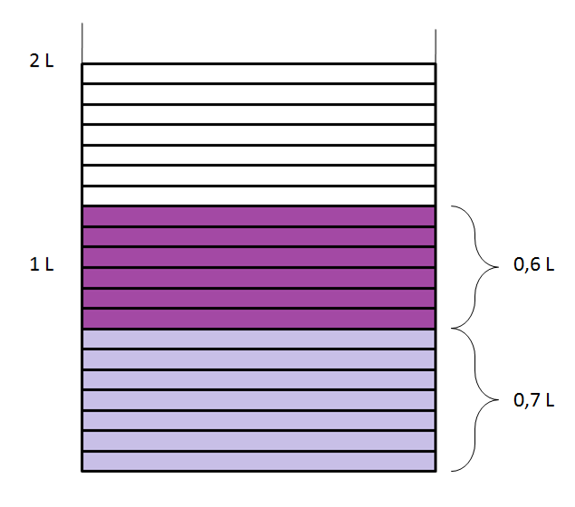
12. Ondalık Kesirlerde Dört İşlem ve Öğretimi
Ondalık kesirlerde dört işlemin öğretiminde, ondalık kesirlerin kesirlere dönüştürülmesinden yararlanılabilir. Ondalık kesirlerde, verilen sayıların basamak değeri göz önünde bulundurulmalıdır. Bu durum ondalık kesirlerde virgüllerin neden alt alta gelmesi gerektiğini anlamada yardımcı olur (Olkun ve Toluk Uçar, 2018).
1. Ondalık Kesirlerde Toplama İşlemi ve Öğretimi
Ondalık kesirlerde toplama işleminin öğretiminde, verilen ondalık kesirlerin, kesirlere dönüştürülmesinden yararlanılmalıdır (Olkun ve Toluk Uçar, 2018).
Örnek: Duru birinci gün 0,7 litre ikinci gün 0,6 litre süt içmiştir. Duru 2 günde ne kadar süt içmiştir?
Problemde verilenler görselleştirildikten sonra ondalık kesirler basamak tablosunda gösterilir. Daha sonra ondalık kesirler, kesirlere dönüştürülür. Ardından kesirlerde toplama işlemindeki süreç uygulanır.
Tam kısım |  | , | Kesirli kısım
Onlar | Birler | , | Onda birler | Yüzde birler
 | 0 | , | 7
+ | 0 | , | 6
 | 0 | , | 13
 | 0 | , | 10+3
 | 1 | , | 3
Bir tam onda üç
0,7 + 0,6 = $\frac{7}{10}$ + $\frac{6}{10}$ = $\frac{13}{10}$
$\frac{13}{10}$ = $\frac{10}{10}$ $+\frac{3}{10}$ = 1 + $\frac{3}{10}$ = 1,3 litre süt içmiştir.

Slide 24
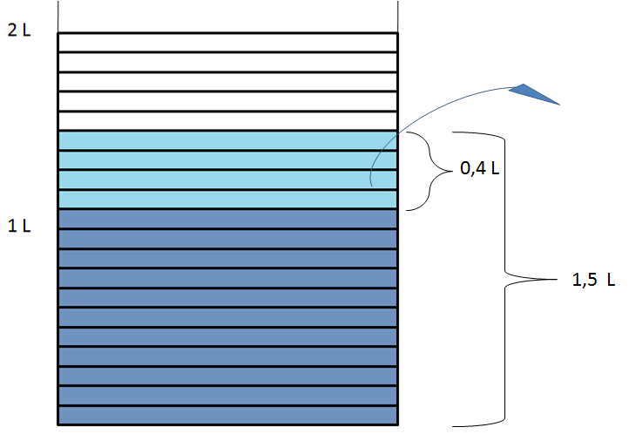
2. Ondalık Kesirlerde Çıkarma İşlemi ve Öğretimi
Ondalık kesirlerde çıkarma işleminin öğretiminde, verilen ondalık kesirlerin, kesirlere dönüştürülmesinden yararlanılmalıdır (Olkun ve Toluk Uçar, 2018). Dolayısıyla ondalık kesirlerle çıkarma işleminin tekniğinin kesirlerde toplama işleminin öğretiminde başvurulan öğretim burada da geçerlidir.
Örnek: Esra kavanozdaki 1,5 litre suyun 0,4 litresini dökmüştür. Kavanozda ne kadar su kalmıştır?
Bu örnekte verilenler görselleştirildikten sonra basamak tablosunda gösterilir. Ondalık kesirler, kesirlere çevrilir. Ardından kesirlerde çıkarma işlemindeki süreç uygulanır.
Tam kısım |  | , | Kesirli kısım
Onlar | Birler | , | Onda birler | Yüzde birler
 | 1 | , | 5
- | 0 | , | 4
 | 1 | , | 1
İki tam onda üç
1,5 - 0,4 = $\frac{15}{10}$ - $\frac{4}{10}$ = $\frac{11}{10}$
$\frac{11}{10}$ = $\frac{10}{10}$ + $\frac{1}{10}$ = 1 + $\frac{1}{10}$ = 1,1 su kalmıştır.

Slide 25
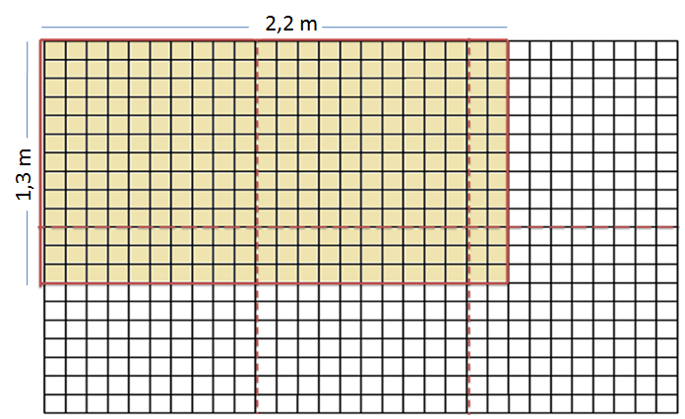
3. Ondalık Kesirlerde Çarpma İşlemi ve Öğretimi
Ondalık kesirlerde çarpma işleminin öğretiminde; verilen ondalık kesirlerin, ilk olarak kesir sayılarına dönüştürülmesi yoluna başvurulmalıdır. Ondalık kesirlerle çarpma işleminde kesirlerde çarpma işlemi ile ilişkilendirilme yapılmalıdır (Olkun ve Toluk Uçar, 2018). Ondalık kesirlerin çarpımında; kesirlerde çarpma işleminde olduğu gibi, alan modelinden yararlanılarak öğretimi yapılabilir.
Örnek: Kenar uzunlukları 2,2 m ve 1,3 m olan pencerenin alanı kaç metrekaredir?
1.yol
Taralı bölgenin bir kenarında 22 diğer kenarında ise 13 tane yüzde birlik kare vardır.
22 x 13 = 286
Taralı bölge 286 tane $\frac{1}{100}$’den oluşmaktadır. O halde taralı bölgenin alanı;
22 x 13 = 286 tane $\frac{1}{100}$ = $\frac{286}{100}$ = 2,86 metrekaredir.
2.yol
2,2 = $\frac{22}{10}$
1,3 = $\frac{13}{10}$
22 x 13 = $\frac{22}{10}$ x $\frac{13}{10}$ = $\frac{286}{100}$ = 2,86 metrekaredir.

Slide 26
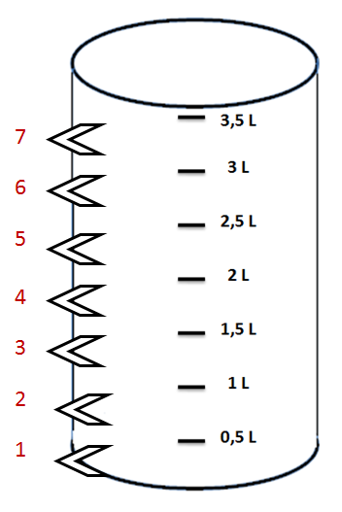
4. Ondalık Kesirlerde Bölme İşlemi ve Öğretimi
Ondalık kesirlerde bölme işleminin öğretiminde, çarpmaya paralel bir yol izlenmelidir (Van De Walle, Karp ve Bay –Williams, 2016). Bölme işleminde öğrencilere sözel problemler verilmeli ve öğrencilerin bu problemleri model yardımıyla çözmeleri sağlanmalıdır (Olkun ve Toluk Uçar, 2018).
Örnek: 3,5 litre süt 0,5 litrelik şişelere boşaltılacaktır. Kaç şişeye gerek vardır?
Verilenler görselleştirildikten sonra ondalık kesirler, kesirlere dönüştürülür. Ardından kesirlerde bölme işlemindeki süreç uygulanır.
3,5 ÷ 0,5 = ?
3,5 ÷ 0,5 = $\frac{35}{10}$ ÷ $\frac{5}{10}$ = 35 ÷ 5 = 7 şişe gereklidir.

Slide 27
13. Ondalık kesirlerle ilgili kavram yanılgıları
1. Ondalık virgülün göz ardı edilmesi
Bu kavram yanılgısına sahip öğrenciler, ondalık kesrin virgülünü ihmal ederek sayıyı bir doğal sayı olarak görüp bu durumda hangisi büyükse onu büyük olarak kabul etmektedirler. Örneğin; 6,78 ile 34,5 ondalık kesirleri karşılaştırıldığında 6,78>34,5 doğru cevabı verilmiştir. Öğrenciler bunun nedenini ise 678 tam sayısının 345 tam sayısından daha büyük olduğu şeklinde ifade etmişlerdir (Altıparmak ve Palabıyık, 2017). Bu kavram yanılgısının giderilmesi için ondalık kesirlerde basamak değeri üzerinde durulmalıdır.
2. Çok basamaklı ondalık kesirlerin daha büyük/küçük olduğunu düşünme
Burada öğrenciler ondalık kısmı çok basamaklı olan sayının daha büyük/küçük olduğu kavram yanılgısına sahiptirler (Altıparmak ve Palabıyık, 2017; Yavuz Mumcu, 2015). Örneğin; öğrencilerden 3,10 ile 3,8 ondalık kesirlerinin karşılaştırılması istendiğinde 3,10>3,8 seçeneğini doğru olarak işaretlemişlerdir. Çünkü öğrenciler bunun sebebini ondalık kısmındaki 10’un 8’den daha büyük olması şeklinde ifade etmişlerdir (Altıparmak ve Palabıyık, 2017). Bu tür kavram yanılgılarının giderilmesi için öğretmenlerin ondalık kesirlerde daha fazla parça-bütün etkinliklerini yapmasıyla bu kavram yanılgısı aşılabilir.
3. Sıfırı (0) bir basamak değeri olarak görmeme
Öğrenciler, ondalık kesirlerde virgülden sonra gelen sıfırın (0) bir değerinin olmadığı düşüncesiyle hareket etmektedir (Altıparmak ve Palabıyık, 2017; Olkun ve Toluk Uçar, 2018). Bu kavram yanılgısının giderilmesi için ondalık kesirlerin, kesirlerle ilişkilendirilmesi istenebilir. Örneğin 0,37 mi yoksa 0,037 mi daha büyüktür diye sorulduğunda ve bu sayılar kesir olarak yazıldıktan sonra hangi sayının büyük olduğuna öğrenci daha kolay karar verebilir (Olkun ve Toluk Uçar, 2018).

Slide 28
14. Bölüm Değerlendirmesi
1. Aşağıdakilerden hangisi kesir kavramını en iyi açıklar?
A) Parça-bütün ilişkisidir
B) Kaç tane yerine ne kadar sorusuna yanıt arar
C) Bir birimin bölündüğü eşit parçalardan biri veya birkaçıdır
D) a/b’dir
E) Bir bütünün parçalarıdır.
5. Yukarıdaki şekillerden hangisi/leri kesir belirtmez.
A) I ve II B) I ve III C)II ve IV D) III ve IV E) I ve IV
9. “9 dilim pizzayı 4 çocuk eşit olarak paylaşmak istiyor. Her bir çocuğa ne kadar pizza düşer?” etkinliğini yapan bir öğretmen kesirlerin anlamlarından hangisini vermeye çalışıyor olabilir?
A) Parça-bütün B) Ölçme C) Bölme D) Oran E) İşlemci
10. “Annesi Eda’ya bir elmanın yarısını, Dila’ya ise bir elmanın iki çeyreğini vermiştir.” örneğini veren bir öğretmen, aşağıdaki hangi kesir kavramının öğretimi üzerinde çalışıyor olabilir?
A) Bütün B) Yarım C) Çeyrek D) Tam E) Hepsi

Slide 29
15. Kaynakça
Alacacı, C. (2012). Öğrencilerin kesirler konusundaki kavram yanılgıları “Matematiksel zorluklar ve çözüm önerileri”. (Editörler: Bingölbali, E ve Özmantar, M. F.) Ankara: Pegem A Yayıncılık.
Altıparmak, K. & Özüdoğru, M. (2015). Hata ve kavram yanılgısı: Kesir ve parça bütün ilişkisi. International Journal of Human Sciences, 12(2), 1465-1483.
Altıparmak, K. & Palabıyık, E. (2017). 4. ve 5. Sınıf öğrencilerinin ondalık gösterim konusundaki kavram yanılgılarının ve hatalarının tespiti ve analizi. Anemon Muş Alparslan Üniversitesi Sosyal Bilimler Dergisi, 5(2), 447-470.
Altun, M. (2018). İlkokullarda matematik öğretimi, Bursa: Aktüel yayın dağıtım.
Arnaodin, M. & Mintzes, J. (1985) Students’ alternative conceptions of the human circulatory system: A crossage study. Science Education, 69(5), 721-733.
Baykul, Y. (2009). İlköğretimde matematik öğretimi. Ankara: Pegem Akademi Yayınları.
Biber, Ç., Tuna, A. & Aktaş, O. (2013). Öğrencilerin kesirler konusundaki kavram yanılgıları ve bu yanılgıların kesir problemleri çözümlerine etkisi. Trakya Üniversitesi Eğitim Fakültesi Dergisi. 3(2), 152-162.
Ersoy, Y. & Ardahan, H. (2003). İlköğretim Okullarında Kesirlerin Öğretimi-II Tanıya Yönelik Etkinlikler Düzenleme. http://www.matder.org.tr/ilkogretim-okullarinda-kesirlerin-ogretimi-ii-taniya-yonelik-etkinlikler-duzenleme/ adresinden 07.07.2020 tarihinde indirilmiştir.
MEB, (2018). İlkokulda Matematik Dersi Programı (1. 2, 3 ve 4. sınıflar). Ankara: Milli Eğitim Bakanlığı.
Olkun, S. & Toluk Uçar, Z. (2018). Etkinlik temelli matematik öğretimi. Ankara: Vizetek yayınları.
Pesen, C. (2007). Öğrencilerin kesirlerle ilgili kavram yanılgıları. Eğitim ve Bilim, 23(143), 79-88.
Pesen C. (2008). Kesirlerin sayı doğrusu üzerindeki gösteriminde öğrencilerin öğrenme güçlükleri ve kavram yanılgıları. İnönü Üniversitesi Eğitim Fakültesi Dergisi, 9(15), 157–168.
Pesen, C. (2020). İlkokulda matematik öğretimi (1.- 4. Sınıf). Ankara: Pegem A Yayıncılık.
Soylu, Y. (2008). Öğrencilerin kesirler konusundaki hata ve yanlış anlamaları ve sınıf öğretmen adaylarının tahmin edebilme becerileri. Çağdaş Eğitim Dergisi, 33 (356), 31–39.
Toluk, Z. (2002). İlkokul öğrencilerinin bölme işlemi ve rasyonel sayıları ilişkilendirme süreçleri. Boğaziçi Üniversitesi Eğitim Dergisi, 19(2), 81-101.
Toptaş, V., Han, B. & Akın, Y. (2017). Sınıf öğretmenlerinin kesirlerin farklı anlam ve modelleri konusunda görüşlerinin incelenmesi. Sakarya Üniversitesi Eğitim Fakültesi Dergisi, (33), 49-67.
Tuna, A. & Biber, A.Ç. (2019). Matematik öğretiminin temelleri: İlkokul. “Kesirlerin öğretimi”(Editörler: Kamuran tarım ve Güney Hacıömeroğlu), Ankara: Anı yayıncılık.
Van De Walle, J. A., Karp, K. S., & Bay-Williams, J. M. (2016). İlkokul ve ortaokul matematiği. (Çeviri Editörü: S. Durmuş), Ankara: Nobel Akademik Yayıncılık.
Witzel, B.S. & Little, M.E. (2018). Zorlanan çocuklar için ilkokul matematik öğretimi. (Çeviri Editörleri: M. F. Öçal ve Tuğrul Kar), Ankara: Anı yayıncılık.
Yavuz Mumcu, H. (2015). 6- 8. sınıf öğrencilerinin ondalık kesirlerle ilgili sahip oldukları kavram yanılgıları ve nedenleri. Dicle Üniversitesi Ziya Gökalp Eğitim Fakültesi Dergisi, 24, 294-338.
Yenilmez, K. & Ev Çimen, E. (2019). İlkokulda Matematik Öğretimi.” Kesirler ve Öğretimi.” (Editör: Ahmet Kaçar). Ankara: Pegem yayıncılık.

